Slide 1

Plataforma inteligente de fidelización digital.

Slide 2


El Plan de Lealtad Digital
Loyallia transforma la fidelización tradicional en una experiencia digital conectada, donde cada interacción del cliente puede ser gestionada, analizada y optimizada en tiempo real. Esto permite a los negocios no solo retener clientes, sino entender su comportamiento y adaptar sus estrategias de forma dinámica.
Loyallia ofrece una solución que conecta de forma directa todos los puntos de interacción con el cliente, facilitando la comunicación y simplificando la gestión del programa. A través de una plataforma centralizada, el negocio puede operar de manera más eficiente y mantener una relación constante con sus clientes.

Slide 3





¿POR QUÉ ELEGIR LOYALLIA?
Loyallia permite a los negocios evolucionar hacia un modelo de fidelización inteligente, donde la información del cliente, las interacciones y las promociones se integran en una sola plataforma. Esto facilita la toma de decisiones estratégicas, mejora la experiencia del cliente y genera un impacto directo en el crecimiento del negocio.
Sin Instalación
Canal Directo
Fácil Gestión
Utiliza la tecnología nativa de Apple Wallet y Google Pay sin aplicaciones extra.
Comunicación 100% directa y automatizada con su base de clientes registrados.
Sencillo para el cliente y potente para el negocio con nuestra Scanner App.

Slide 4




EL VIAJE DEL CLIENTE
Cada etapa del recorrido del cliente está diseñada para integrarse dentro de una experiencia digital fluida, donde la afiliación, el uso de beneficios y la interacción con la marca ocurren de manera rápida, simple y conectada con el resto de los canales del negocio.
Paso 1
Paso 2
Paso 3
Paso 4
El cliente saca su celular en el local.
Escanea el código QR del negocio.
Ingresa sus datos y acepta.
La tarjeta se guarda en su Wallet.

Slide 5

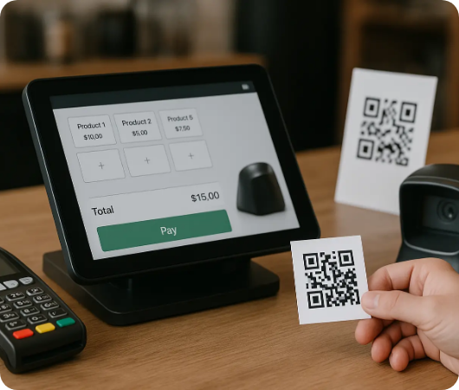
SCANNER APP PARA NEGOCIOS
Loyallia permite gestionar la interacción con el cliente en tiempo real, integrando la validación de transacciones, el control de beneficios y el registro de actividad dentro de una misma plataforma. Esto mejora la eficiencia operativa y reduce errores en la gestión del programa.
Validación instantánea
Prevención de fraude
Historial de transacciones

Slide 6
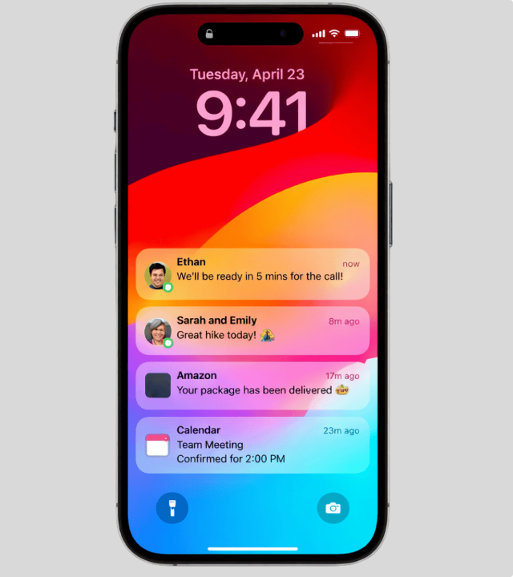
NOTIFICACIONES PUSH
Impacto Inmediato
La plataforma permite establecer una comunicación directa, inmediata y altamente relevante con el cliente. Cada mensaje puede ser adaptado según el contexto, el comportamiento y la actividad del usuario, aumentando significativamente la efectividad de las campañas.

Slide 7

AUTOMATIZACIÓN INTELIGENTE
Basado en Comportamiento
Loyallia automatiza la relación con el cliente mediante reglas basadas en comportamiento, historial de consumo y frecuencia de interacción. Esto permite ejecutar acciones estratégicas sin intervención manual, optimizando el tiempo del negocio y aumentando la efectividad de la fidelización.
Retención de Clientes

Slide 8


TIPOS DE TARJETAS DIGITALES
Loyallia permite implementar múltiples modelos de fidelización que pueden combinarse y adaptarse a diferentes estrategias comerciales. Esto brinda flexibilidad para diseñar programas que respondan a distintos perfiles de clientes y objetivos de negocio.
Estampilla
Cashback
Cupón
La clásica estrategia "Compre 9 y obtenga 10". Ideal para cafeterías y restaurantes.
Crédito acumulable para incentivar la próxima compra del cliente.
Ideal para captar nuevos clientes con ofertas de un solo uso de alta conversión.

Slide 9



FLEXIBILIDAD Y CRECIMIENTO
La plataforma está diseñada para integrarse con diferentes canales de venta y operación del negocio, permitiendo una gestión unificada de promociones, clientes y beneficios. Esto facilita la expansión del programa de fidelización sin aumentar la complejidad operativa.
Membresías VIP
Descuento Corporativo
Cree clubes de fidelidad con pagos por adelantado e ingresos recurrentes.
Ventas al por mayor con descuentos inteligentes aplicados al Wallet.
Certificados de Regalo
Programa de Referidos
Incremente su base de clientes con obsequios prepagos digitales.
Haga que sus clientes traigan nuevos clientes automáticamente.

Slide 10
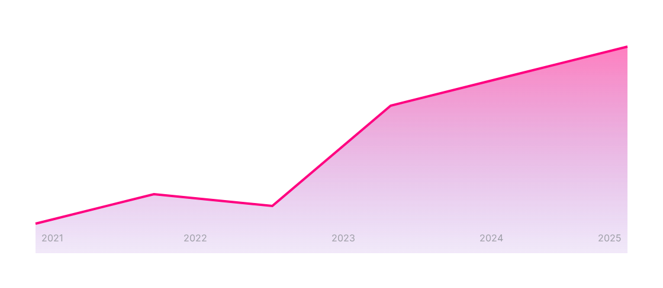
ANÁLISIS Y ESTADÍSTICAS
Loyallia centraliza la información de clientes, transacciones y comportamiento en una sola plataforma, permitiendo analizar datos en tiempo real. Esto facilita identificar patrones de consumo, evaluar el rendimiento del programa y optimizar las estrategias de fidelización de manera continua.
Seguimiento en tiempo real de retención, ganancias y demografía del cliente.

Slide 11
INVERSIÓN Y DETALLES
Loyallia ofrece una solución escalable que permite a los negocios implementar tecnología avanzada de fidelización sin necesidad de grandes inversiones iniciales, adaptándose a su tamaño, operación y nivel de crecimiento.
Servicio | Inversión
Cuota Mensual (Suscripción) | $65 + I.V.A
Punto de Venta Adicional | $10 adicional
Creación de Tarjetas y Diseño QR | Incluido
Capacitación y Soporte Chat | Ilimitado

Slide 12
¿Listo para empezar?
Hagamos un demo hoy mismo.
Escanee para ver ejemplos reales Powered by Devotio Rewards

